Slide 1
Implementacja wybranych operacji przetwarzania obrazów w środowisku R
Mateusz Gąsior
Krzysztof Hrabia
Anna Jergas
Marcin Jurczak
Dominik Sobczyk

Slide 2
Agenda
R
Pisanie kodu w C dla R
Reprezentacja obrazu
Podział przekształcania obrazu
Przekształcanie bezkontekstowe
Przekształcanie kontekstowe
Wykorzystane biblioteki
Bibliografia

Slide 3



R
Interpretowany język programowania wykorzystywany głównie do obliczeń statystycznych i wizualizacji wyników.
13.01.2016

Slide 4
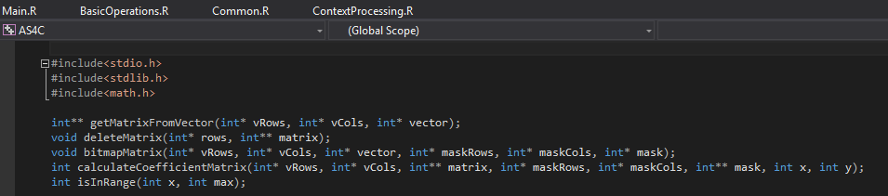
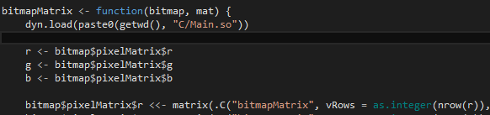
Kod w C dla R
R CMD SHLIB Main.c → Main.dll

Slide 5
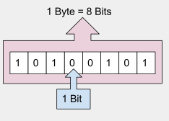
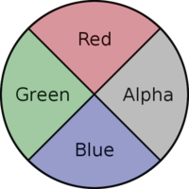
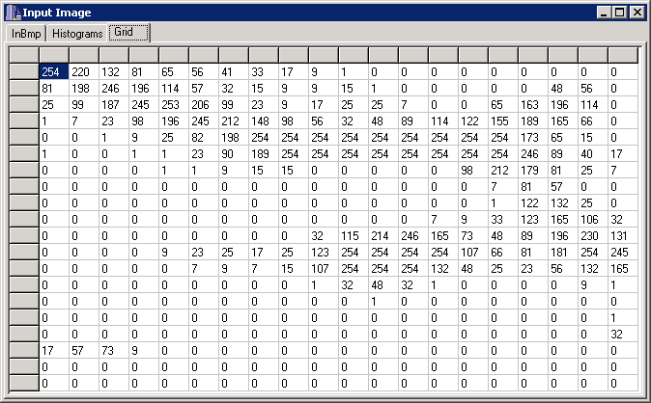
Reprezentacja obrazu
255 x 255 x 255 = 16,581,375
0 – 255 vs 0 – 1 ?

Slide 6
Przekształcania obrazu
Przekształcenia bezkontekstowe (punktowe)
Przekształcenia kontekstowe (filtracja obrazu)
Przekształcenia morfologiczne
Segmentacja obrazów
Parametryzacja obiektów obrazu
Klasyfikacja obiektów

Slide 7
Operacje arytmetyczne
Dodawanie
Odejmowanie
Mnożenie
Dzielenie
Potęgowanie
Pierwiastkowanie 2giego stopnia
Logarytmowanie

Slide 8
Dodawanie

Slide 9
Odejmowanie

Slide 10
Mnożenie

Slide 11
Dzielenie

Slide 12
Potęgowanie

Slide 13
Pierwiastkowanie 2go stopnia

Slide 14
Logarytmowanie

Slide 15
Bazowe operacje
Sprawdzanie zakresu 0 – 1
Negatyw
Skala szarości
Normalizacja pikseli
Korekcja Gamma

Slide 16
Negatyw

Slide 17
Skala szarości

Slide 18
Normalizacja pikseli

Slide 19
Korekcja Gamma

Slide 20
Przekształcanie kontekstowe
Zniekształcanie obrazów
Filtracja przestrzenna
Detekcja krawędzi
Filtracja częstotliwościowa

Slide 21
Szum sól i pieprz

Slide 22
Filtr uśredniający

Slide 23
Filtry Gaussowskie

Slide 24
Horyzontalny filtr sobela

Slide 25
Wertykalny filtr sobela

Slide 26
Połączony filtr sobela

Slide 27
Filtr Prewitt’a

Slide 28
Filtr medianowy

Slide 29
Progowanie
Z góry
Z dołu
Z góry i dołu

Slide 30
Progowanie z góry

Slide 31
Progowanie z dołu

Slide 32
Progowanie z dołu i góry

Slide 33
Przekształcenia morfologiczne
Erozja
Dylatacja
Otwarcie
Zamknięcie
Gradient morfologiczny
Top Hat
Black Hat
Pogrubianie, ścienianie, szkieletyzacja

Slide 34
Macierze jądrowe

Slide 35
Erozja – jak działa

Slide 36
Erozja - przykład

Slide 37
Dylatacja – jak działa

Slide 38
Dylatacja – przykład

Slide 39
Otwarcie – jak działa

Slide 40
Otwarcie - przykład

Slide 41
Zamknięcie – jak działa

Slide 42
Zamknięcie - przykład

Slide 43
Gradient morfologiczny – jak działa

Slide 44
Gradient morfologiczny - przykład

Slide 45
Top Hat – jak działa

Slide 46
Top Hat - przykład

Slide 47
Black Hat – jak działa

Slide 48
Wykorzystane biblioteki
png (otwieranie plików png)
mmand (Mathematical Morphology in Any Number of Dimensions)

Slide 49
Bibliografia
https://cran.r-project.org/web/packages/mmand/index.html
http://docs.opencv.org/3.0-beta/doc/py_tutorials/py_imgproc/py_morphological_ops/py_morphological_ops.html
Laboratorium Wizji Komputerowej http://zti.polsl.pl/wk Przetwarzanie obrazów – Stąpor, Świtoński, Skowronek
Wizja Komputerowa – przykładowe zadania – Świtoński
Cyfrowe metody przetwarzania obrazu – część 2 – prof. Dr hab. Inż.. Małgorzata KUJAWIŃSKA – POL W-Wska
Cyfrowe Prztwarzanie Obrazów – Cezary Bołdak
http://stackoverflow.com/questions/31196166/prewitt-operator-implementation-against-matlab-edge-function
https://github.com/cran/WaveletCo/blob/master/R/conv2.R
http://www.math.tau.ac.il/~turkel/notes/Maini.pdf
http://utam.gg.utah.edu/tomo03/03_mid/HTML/node103.html

